Slide 1


Wyrażenia regularne
Rozdział 11
Python dla wszystkich
www.py4e.pl
Notes:
Notka od Chucka: używając tych materiałów masz prawo usunąć logo UM i zastąpić je własnym, ale zostaw proszę logo CC-BY na pierwszej stronie oraz strony z podziękowaniami dla współtwórców.

Slide 2
Wyrażenia regularne
W informatyce wyrażenie regularne, nazywane też “regex” lub “regexp”, to zwięzła ale zaawansowana metoda wyszukiwania pasujących fragmentów tekstu, poszczególnych znaków, słów lub ich kombinacji. Wyrażenia regularne zapisuje się w formalnym języku, który może być przetwarzany przez interpreter wyrażeń regularnych.
https://pl.wikipedia.org/wiki/Wyrażenie_regularne

Slide 3
Wyrażenia regularne
bardzo sprytne “wieloznacznikowe” wyrażenia do wyszukiwania i parsowania ciągów znaków
https://pl.wikipedia.org/wiki/Wyrażenie_regularne

Slide 4
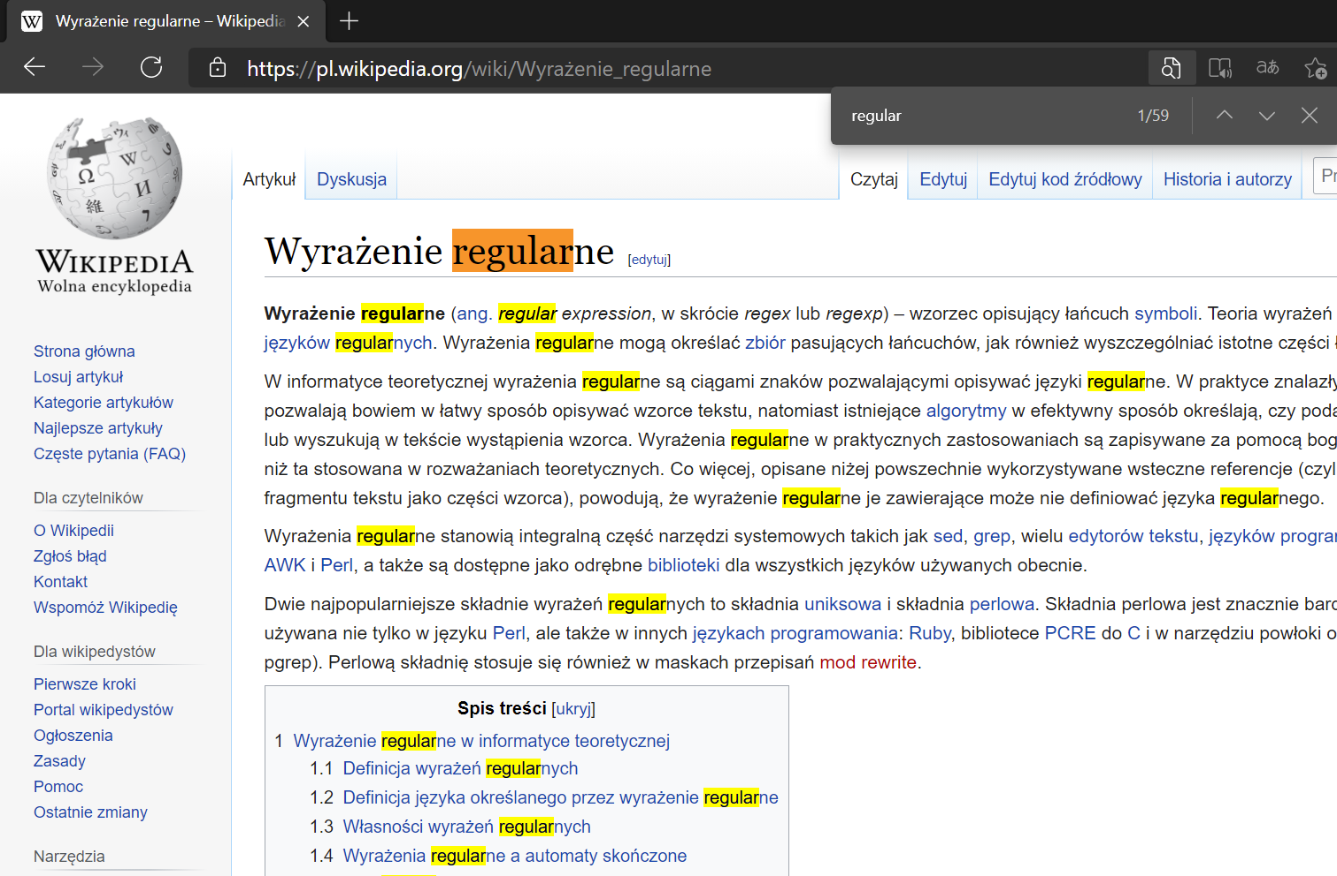
bardzo sprytne "Znajdź" lub "Zamień"

Slide 5
Jak zrozumieć wyrażenia regularne
Bardzo potężne i enigmatyczne
Przyjemne, kiedy je zrozumiesz
Wyrażenia regularne są zupełnie odrębnym językiem
Język “znaków - znaczników” – programowanie za pomocą znaków
Język “w starym stylu” – zwięzły

Slide 6
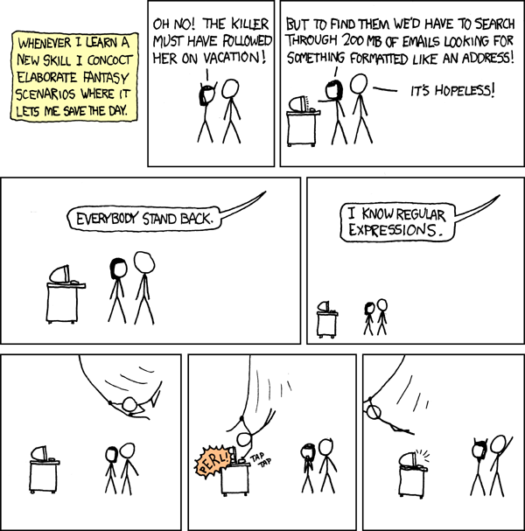
https://xkcd.com/208/

Slide 7
Krótki przewodnik po wyrażeniach regularnych
^ Dopasowuje początek linii
$ Dopasowuje koniec linii
. Dopasowuje dowolny znak
\s Dopasowuje biały znak
\S Dopasowuje dowolny niebiały znak
* Powtarza znak zero lub więcej razy
*? Powtarza znak zero lub więcej razy (niezachłannie)
+ Powtarza znak jeden lub więcej razy
+? Powtarza znak jeden lub więcej razy (niezachłannie)
[aeiou] Dopasowuje pojedynczy znak z określonego zestawu
[^XYZ] Dopasowuje pojedynczy znak spoza określonego zestawu
[a-z0-9] Określa zestaw znaków za pomocą zakresu
( wskazuje początek ciągu znaków do wyodrębnienia
) wskazuje koniec ciągu znaków do wyodrębnienia
https://py4e.pl/lectures3/Pythonlearn-11-Regex-Handout.txt

Slide 8
Moduł wyrażeń regularnych
Zanim zaczniesz używać wyrażeń regularnych w swoim programie, musisz zaimportować bibliotekę za pomocą “import re”
Możesz skorzystać z re.search(), żeby sprawdzić, czy ciąg znaków pasuje do wyrażenia regularnego, podobnie jak metoda find() dla napisów
Możesz skorzystać z re.findall(), żeby wyodrębnić fragmenty ciągu pasujące do twojego wyrażenia regularnego, podobnie jak kombinacja find() i wycinków: var[5:10]

Slide 9
Używanie re.search() jak find()
import re
hand = open('mbox-short.txt')
for line in hand:
line = line.rstrip()
if re.search('From:', line) :
print(line)
hand = open('mbox-short.txt')
for line in hand:
line = line.rstrip()
if line.find('From:') >= 0:
print(line)

Slide 10
Używanie re.search() jak startswith()
import re
hand = open('mbox-short.txt')
for line in hand:
line = line.rstrip()
if re.search('^From:', line) :
print(line)
hand = open('mbox-short.txt')
for line in hand:
line = line.rstrip()
if line.startswith('From:') :
print(line)
Dostosowujemy dopasowanie, dodając do napisów specjalne znaki

Slide 11
Wieloznaczniki
Znak kropki dopasowuje dowolny znak
Jeśli dodasz gwiazdkę, to dopasujesz “dowolną liczbę wystąpień”
Wiele razy
Dopasowuje początek linii
X-Sieve: CMU Sieve 2.3
X-DSPAM-Result: Innocent
X-DSPAM-Confidence: 0.8475
X-Content-Type-Message-Body: text/plain
^X.*:
Dopasowuje dowolny znak

Slide 12
Dostosowanie dopasowania
W zależności od tego, jak “czyste” są twoje dane i co chcesz osiągnąć w swojej aplikacji, możesz bardziej zawęzić dopasowanie
Wiele razy
Dopasowuje początek linii
X-Sieve: CMU Sieve 2.3
X-DSPAM-Result: Innocent
X-Plane is behind schedule: two weeks
X-: Very short
^X.*:
Dopasowuje dowolny znak

Slide 13
Dostosowanie dopasowania
W zależności od tego, jak “czyste” są twoje dane i co chcesz osiągnąć w swojej aplikacji, możesz bardziej zawęzić dopasowanie
X-Sieve: CMU Sieve 2.3
X-DSPAM-Result: Innocent
X-: Very Short
X-Plane is behind schedule: two weeks
Jeden lub więcej razy
Dopasowuje początek linii
^X-\S+:
Dopasowuje dowolny niebiały znak

Slide 14
Dopasowywanie i wyodrębnianie danych
re.search() zwraca True/False w zależności od tego, czy wyrażenie regularne znajdzie dopasowanie w ciągu znaków
Jeśli chcemy też wyodrębnić dopasowania, używamy re.findall()
>>> import re
>>> x = 'Moje 2 ulubione liczby to 19 i 42'
>>> y = re.findall('[0-9]+',x)
>>> print(y)
['2', '19', '42']
[0-9]+
Jedna lub więcej cyfr

Slide 15
Dopasowywanie i wyodrębnianie danych
re.findall() zwraca listę zero lub więcej podciągów, które pasują do wyrażenia regularnego
>>> import re
>>> x = 'Moje 2 ulubione liczby to 19 i 42'
>>> y = re.findall('[0-9]+',x)
>>> print(y)
['2', '19', '42']
>>> y = re.findall('[AEIOU]+',x)
>>> print(y)
[]

Slide 16
Uwaga: zachłanne dopasowanie
Znaki powtórzeń (* i +) działają do zewnątrz w obu kierunkach (zachłannie), żeby dopasować najdłuższy możliwy ciąg znaków
Jeden lub więcej znaków
>>> import re
>>> x = 'From: Using the : character'
>>> y = re.findall('^F.+:', x)
>>> print(y)
['From: Using the :']
^F.+:
Pierwszy dopasowany znak to F
Ostatni dopasowany znak to:
Dlaczego nie 'From:' ?

Slide 17
Niezachłanne dopasowanie
Nie wszystkie kody powtórzeń w wyrażeniach regularnych są zachłanne! Jeśli dodasz znak ?, to + i * trochę się ograniczą...
Jeden lub więcej znaków, ale niezachłannie
>>> import re
>>> x = 'From: Using the : character'
>>> y = re.findall('^F.+?:', x)
>>> print(y)
['From:']
^F.+?:
Pierwszy dopasowany znak to F
Ostatni dopasowany znak to:

Slide 18
Dostosowywanie wyodrębniania ciągów znaków
Możesz dostosować re.findall() i określić, która część dopasowania ma być wyodrębniona za pomocą nawiasów
From stephen.marquard@uct.ac.za Sat Jan 5 09:14:16 2008
\S+@\S+
>>> y = re.findall('\S+@\S+',x)
>>> print(y)
['stephen.marquard@uct.ac.za’]
Co najmniej jeden niebiały znak

Slide 19
Dostosowywanie wyodrębniania ciągów znaków
Nawiasy nie są częścią dopasowania, ale mówią, gdzie zacząć i skończyć wyodrębniany ciąg
From stephen.marquard@uct.ac.za Sat Jan 5 09:14:16 2008
>>> y = re.findall('\S+@\S+',x)
>>> print(y)
['stephen.marquard@uct.ac.za']
>>> y = re.findall('^From (\S+@\S+)',x)
>>> print(y)
['stephen.marquard@uct.ac.za']
^From (\S+@\S+)

Slide 20
Przykłady parsowania napisów...

Slide 21
21
31
From stephen.marquard@uct.ac.za Sat Jan 5 09:14:16 2008
>>> data = 'From stephen.marquard@uct.ac.za Sat Jan 5 09:14:16 2008'
>>> atpos = data.find('@')
>>> print(atpos)
21
>>> sppos = data.find(' ',atpos)
>>> print(sppos)
31
>>> host = data[atpos+1 : sppos]
>>> print(host)
uct.ac.za
Wyodrębnianie nazwy hosta przy użyciu find i wycinania

Slide 22
Wzorzec podwójnego dzielenia
Czasem dzielimy linię na jeden sposób i jedną z uzyskanych części dzielimy jeszcze raz
From stephen.marquard@uct.ac.za Sat Jan 5 09:14:16 2008
words = line.split()
email = words[1]
pieces = email.split('@')
print(pieces[1])
stephen.marquard@uct.ac.za
['stephen.marquard', 'uct.ac.za']
'uct.ac.za'

Slide 23
Wersja regex
From stephen.marquard@uct.ac.za Sat Jan 5 09:14:16 2008
import re
lin = 'From stephen.marquard@uct.ac.za Sat Jan 5 09:14:16 2008'
y = re.findall('@([^ ]*)',lin)
print(y)
['uct.ac.za']
'@([^ ]*)'
Przeszukuj ciąg znaków, aż znajdziesz @

Slide 24
Wersja regex
From stephen.marquard@uct.ac.za Sat Jan 5 09:14:16 2008
import re
lin = 'From stephen.marquard@uct.ac.za Sat Jan 5 09:14:16 2008'
y = re.findall('@([^ ]*)',lin)
print(y)
['uct.ac.za']
'@([^ ]*)'
Dopasuj niebiały znak
Dopasuj ich wiele

Slide 25
Wersja regex
From stephen.marquard@uct.ac.za Sat Jan 5 09:14:16 2008
import re
lin = 'From stephen.marquard@uct.ac.za Sat Jan 5 09:14:16 2008'
y = re.findall('@([^ ]*)',lin)
print(y)
['uct.ac.za']
'@([^ ]*)'
Wyodrębnij niebiałe znaki

Slide 26
Fajniejsza wersja regex
From stephen.marquard@uct.ac.za Sat Jan 5 09:14:16 2008
import re
lin = 'From stephen.marquard@uct.ac.za Sat Jan 5 09:14:16 2008'
y = re.findall('^From .*@([^ ]*)',lin)
print(y)
['uct.ac.za']
'^From .*@([^ ]*)'
Zaczynając od początku linii, szukaj ciągu 'From '

Slide 27
Fajniejsza wersja regex
From stephen.marquard@uct.ac.za Sat Jan 5 09:14:16 2008
import re
lin = 'From stephen.marquard@uct.ac.za Sat Jan 5 09:14:16 2008'
y = re.findall('^From .*@([^ ]*)',lin)
print(y)
['uct.ac.za']
'^From .*@([^ ]*)'
Pomiń parę znaków i szukaj @

Slide 28
Fajniejsza wersja regex
From stephen.marquard@uct.ac.za Sat Jan 5 09:14:16 2008
import re
lin = 'From stephen.marquard@uct.ac.za Sat Jan 5 09:14:16 2008'
y = re.findall('^From .*@([^ ]*)',lin)
print(y)
['uct.ac.za']
'^From .*@([^ ]*)'
Zacznij wyodrębnianie

Slide 29
Fajniejsza wersja regex
From stephen.marquard@uct.ac.za Sat Jan 5 09:14:16 2008
import re
lin = 'From stephen.marquard@uct.ac.za Sat Jan 5 09:14:16 2008'
y = re.findall('^From .*@([^ ]*)',lin)
print(y)
['uct.ac.za']
'^From .*@([^ ]+)'
Dopasuj niebiały znak
Dopasuj ich wiele

Slide 30
Fajniejsza wersja regex
From stephen.marquard@uct.ac.za Sat Jan 5 09:14:16 2008
import re
lin = 'From stephen.marquard@uct.ac.za Sat Jan 5 09:14:16 2008'
y = re.findall('^From .*@([^ ]*)',lin)
print(y)
['uct.ac.za']
'^From .*@([^ ]+)'
Zakończ wyodrębnianie

Slide 31
Prawdopodobieństwo spamu
import re
hand = open('mbox-short.txt')
numlist = list()
for line in hand:
line = line.rstrip()
stuff = re.findall('^X-DSPAM-Confidence: ([0-9.]+)', line)
if len(stuff) != 1 : continue
num = float(stuff[0])
numlist.append(num)
print('Maximum:', max(numlist))
$ python3 ds.py
Maximum: 0.9907
X-DSPAM-Confidence: 0.8475

Slide 32
Znak ucieczki
Jeśli chcesz, żeby znak o specjalnym znaczeniu w wyrażeniach regularnych był traktowany normalnie, (zazwyczaj) poprzedzasz go '\'
>>> import re
>>> x = 'Uzyskaliśmy $10.00 za ciasteczka.'
>>> y = re.findall('\$[0-9.]+',x)
>>> print(y)
['$10.00']
Przynajmniej jeden lub więcej
\$[0-9.]+
Prawdziwy znak dolara
Cyfra lub kropka

Slide 33
Podsumowanie
Wyrażenia regularne to enigmatyczny, ale potężny język do dopasowywania ciągów znaków i wyodrębniania ich elementów
Wyrażenia regularne mają znaki o specjalnym znaczeniu

Slide 34
Podziękowania dla współpracowników
Copyright slajdów 2010 - Charles R. Severance (www.dr-chuck.com) University of Michigan School of Information i open.umich.edu dostępne na licencji Creative Commons Attribution 4.0. Aby zachować zgodność z wymaganiami licencji należy pozostawić ten slajd na końcu każdej kopii tego dokumentu. Po dokonaniu zmian, przy ponownej publikacji tych materiałów można dodać swoje nazwisko i nazwę organizacji do listy współpracowników
Autorstwo pierwszej wersji: Charles Severance, University of Michigan School of Information
Polska wersja powstała z inicjatywy Wydziału Matematyki i Informatyki Uniwersytetu im. Adama Mickiewicza w Poznaniu
Tłumaczenie: Agata i Krzysztof Wierzbiccy, EnglishT.eu
... wstaw tu nowych współpracowników i tłumaczy
...

